Slide 1
T1 NLP - Roberto Martins

Slide 2
Introdução
Objetivo:
Dado corpo de texto (30 documentos jurídicos em PT-BR), identificar grupos (clusters) e determinar rótulos para cada grupo.
Etapas:
Análise do Dataset
Vetorização do texto
Agrupamento
Análises finais
Limitações

Slide 3
Corpus
Dataset Card
Natureza dos documentos: Documentos Processuais
Domínio: Jurídico
Tarefa: Clustering
Idioma: Português
Formato: Arquivos .txt
Quantidade de textos: 30
Total de tokens (excluindo pontuação/espaços): 17560 - modelo Spacy: “en_core_web_md”
Total de types (tokens únicos, case-insensitive): 2482 - modelo Spacy: “en_core_web_md”
Comprimento médio dos textos em tokens: 585,33 - modelo Spacy: “en_core_web_md”
Comprimento em tokens do menor texto: 384 - modelo Spacy: “en_core_web_md”
Comprimento em tokens do maior texto: 864 - modelo Spacy: “en_core_web_md”
Tamanho em disco (arquivos .txt): 117,75 KB
Qualidade dos textos: Textos jurídicos revisados
Quantidade de classes: Baseado em decisão final - 6
Distribuição em classes: N/A

Slide 4
Pré-Processamento
Etapas de Pré-processamento:
Transformação para minúsculas para unificar as formas dos tokens.
Tokenização e lematização com SpaCy (en_core_web_md).
Remoção de stopwords para eliminar palavras comuns e de baixo valor informacional.
Remoção de pontuação e tokens de espaço em branco para focar em palavras de conteúdo.
Filtragem de tokens não alfabéticos para excluir números e símbolos.
Decisões e Justificativa:
Lematização e remoção de stopwords reduzem o tamanho do vocabulário e o ruído.
Filtragem de tokens não alfabéticos prioriza termos jurídicos (principalmente palavras).
Foi utilizado modelo em inglês por conveniência; idealmente um modelo em Português (pt_core_news_md) seria mais adequado ao corpus.

Slide 5
BOW
Nesta etapa, usamos a abordagem baseada em BOW/TF-IDF para representar os documentos.
Construção:
Entrada: textos pré-processados conforme mencionado no slide anterior.
Ferramenta: TfidfVectorizer com configurações padrão (norma L2, smooth_idf).
Saída: matriz TF-IDF esparsa (30 × 2.468).
Testes e Limitações:
Não realizamos busca em grade (grid search) para ajustar parâmetros como min_df, max_df ou ngram_range; optou-se pelas configurações padrão do TfidfVectorizer, motivado pela ausência de conjunto de validação, trabalhos futuros incluem utilização de métricas como silhouette score para avaliar.

Slide 6
Word Embeddings
Para capturar semântica mais profunda, recorremos a embeddings de palavras, avaliando diferentes modelos.
Modelos Avaliados:
SpaCy: en_core_web_md (96 d), pt_core_news_md (300 d)
SentenceTransformer: paraphrase-multilingual-mpnet-base-v2 (768 d), all-MiniLM-L6-v2 (384 d)
Agregação: média padrão dos embeddings de tokens (model.encode(raw_documents) ou doc.vector) - escolha devido a sua simplicidade, sem conjunto de validação para performar testes.
Testes e Seleção:
Sem ajuste de hiperparâmetros por modelo - sem conjunto de validação, trabalhos futuros indicam a possibilidade de fine-tuning dos modelos de forma semi-supervisionada.
Modelos comparados via desempenho de agrupamento (Silhouette para K-Means, DBCV para HDBSCAN).

Slide 7
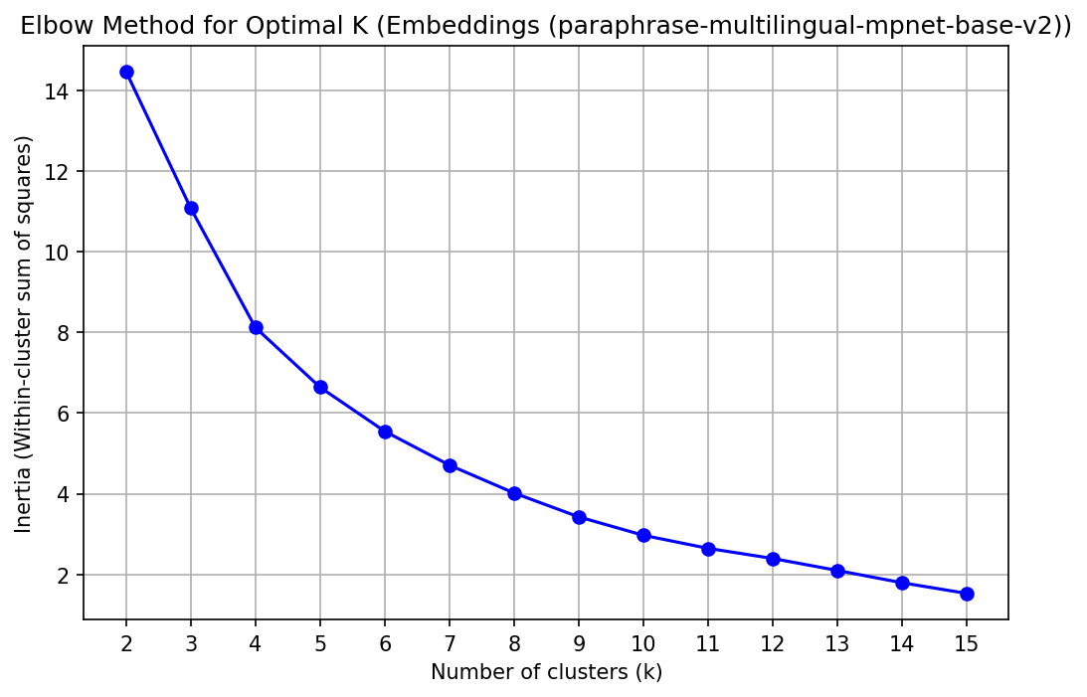
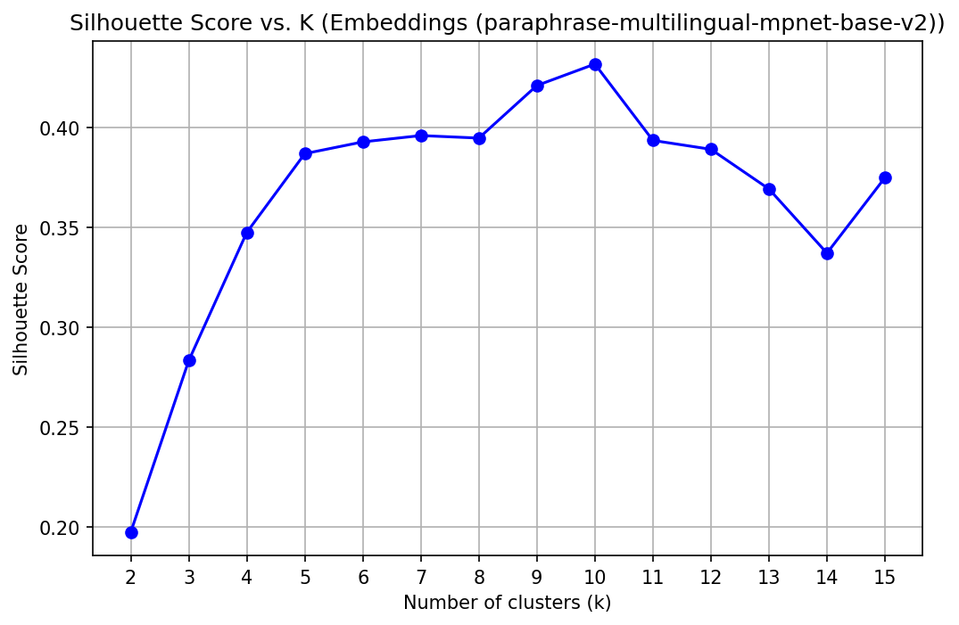
Agrupamento
Algoritmos:
K-Means: busca minimizar a soma das distâncias ao centróide e um algoritmo “clássico”, eficiente, é avaliado pelo coeficiente de silhueta e pela análise do cotovelo.

Slide 8
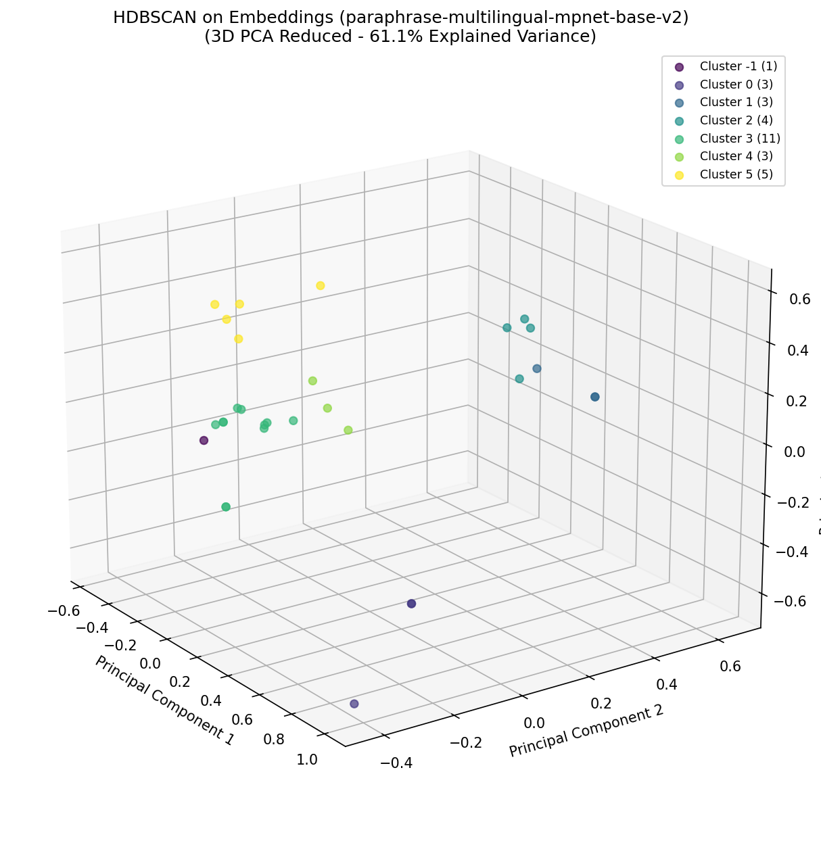
Agrupamento
Algoritmos:
HDBSCAN: agrupamento por densidade, capaz de destacar documentos atípicos (ruídos). Escolhido devido ao menor impacto da escolha dos parâmetros em comparação a outros modelos de clusterização por densidade como o DBSCAN.
Avaliado pelo DBCV (Density-Based Clustering Validation): avalia a qualidade de clusters baseados em densidade, considerando densidade intra-cluster e separação em relação ao ruído. Assim como pela análise visual dos gráficos.

Slide 9
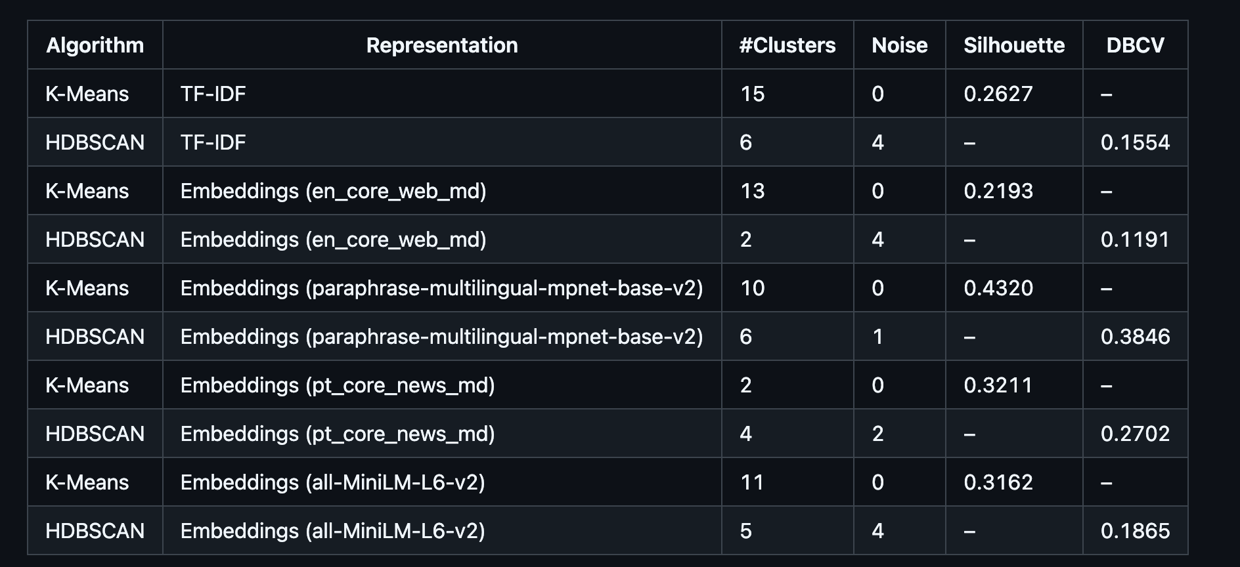
Comparação e Análise de Resultados
Critérios de seleção do modelo de embedding:
Silhouette Score + DBCV
Critérios de seleção do método de clusterização:
Número de clusters que reflete padrão encontrado
Análises visuais
Escolha de clusterização final:
HDBSCAN + paraphrase-multilingual-mpnet-base-v2

Slide 10
Análise dos Clusters
Cluster 0 – Ambiental Paulista (3 docs): Principais termos: paulista, jurídicos, jurídica, brasileiro, legal, ilegal, brasileira, ambiental, ambientais, fiscalizem
Cluster 1 – Processos de Acusação Judicial (3 docs): Principais termos: brasileiro, judiciária, judicial, jurídica, advogado, jurídicas, acusado, tribunal, oficiada, ricardo
Cluster 2 – Casos Penais e Prisionais (4 docs): Principais termos: brasileiro, imputado, ricardo, julgado, acusado, prisional, caso, penal, fiscais, comarca
Cluster 3 – Decisões Judiciais Gerais (11 docs): Principais termos: brasileiro, brasileira, brasil, comarca, decretação, judiciais, juízo, procuradores, 3344ribeiro, luísa
Cluster 4 – Casos Financeiros (3 docs): Principais termos: paulista, brasileiro, brasil, autoriza, juros, copacabana, requerente, juízo, comarca, caso
Cluster 5 – Reclamações Trabalhistas (5 docs): Principais termos: paulista, brasileiro, brasileira, ricardo, laboradas, funcionário, comarca, juízo, reclamante, juros

